Slide 1

Акция
«Блокадная ласточка»
Практическое занятие по изготовлению памятного значка( бейджа) в честь памяти героев блокадного Ленинграда
Акцию подготовила и провела
Воспитатель: Усольцева Е.П.

Slide 2
Жители блокадного Ленинграда носили на груди жетон, маленький жестяной значок – ласточку с письмом в клюве. Этот знак был ответом на заявления фашистов, что теперь в город даже птица не пролетит. Так жители осажденного города показывали, что ждут хороших вестей с фронта, что не теряют связи со своей страной, а «Блокадная ласточка» стала символом надежды на лучшее, на скорую встречу с родными и близкими.

Slide 3

Сквозь года, и радость, и невзгоды
Вечно будет мне сиять одна -
Та весна сорок второго года,
В осажденном городе весна.
Маленькую ласточку из жести
Я носила на груди сама.
Это было знаком доброй вести,
это означало: «Жду письма».
Этот знак придумала блокада.
Знали мы, что только самолет,
только птица к нам, до Ленинграда,
с милой-милой родины дойдет…
Ольга Берггольц. «Блокадная ласточка»

Slide 4
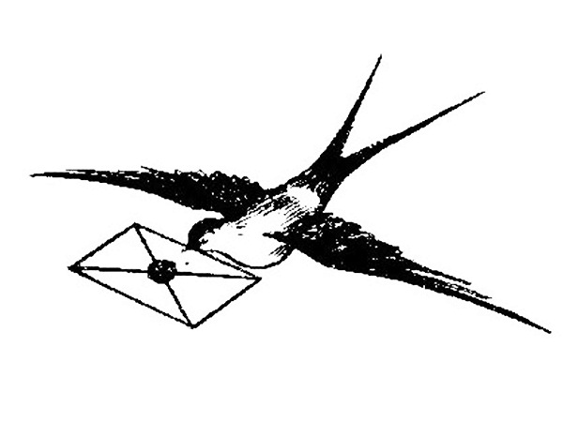

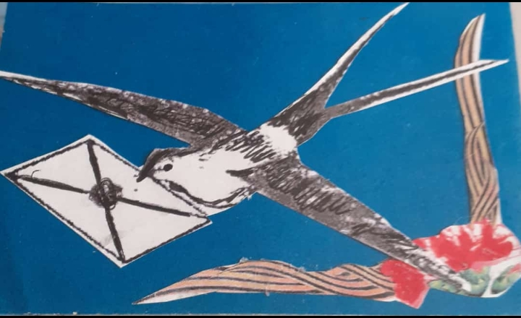
Этапы изготовления памятного бейджа «Блокадной ласточки»
1. Вырежи по форме бейджа голубой прямоугольник из синего листа цветной бумаги (символ небо)
2. Используя заготовку аккуратно вырежи «Блокадную ласточку»
3. Используя заготовку аккуратно вырежи георгиевскую ленту
4. Склей части памятного бейджа «Блокадная ласточка»

Slide 5
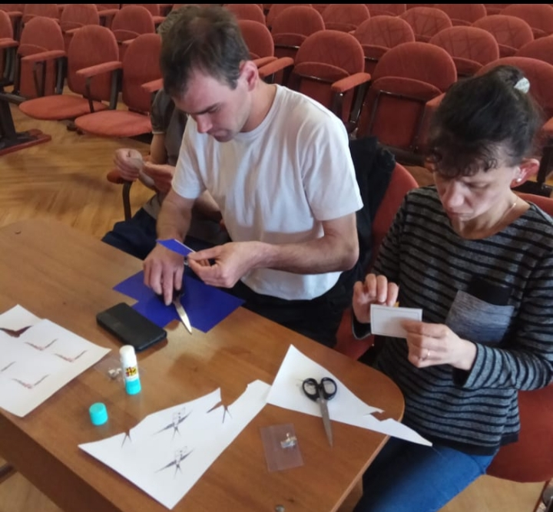
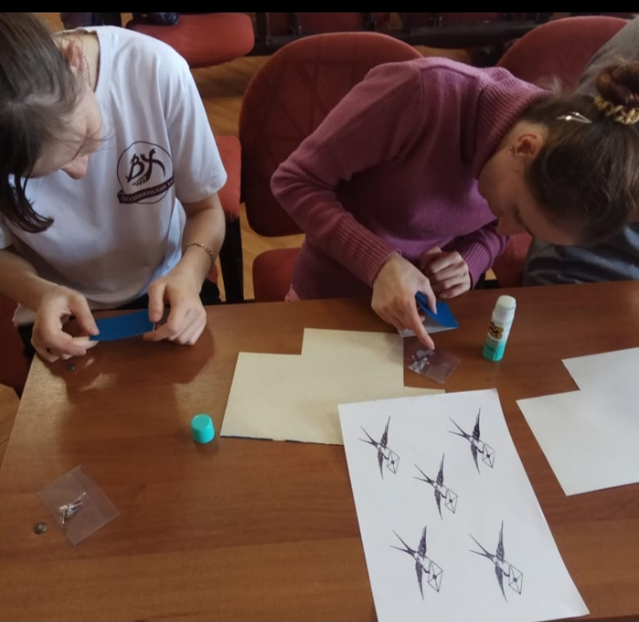
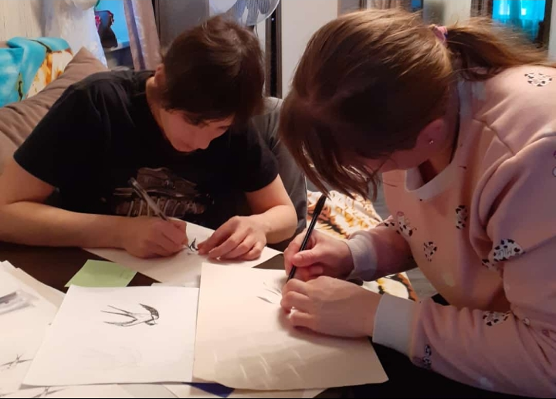
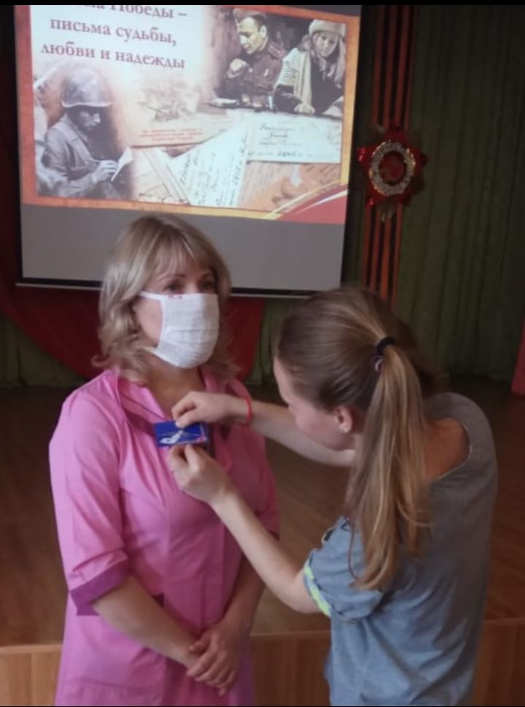
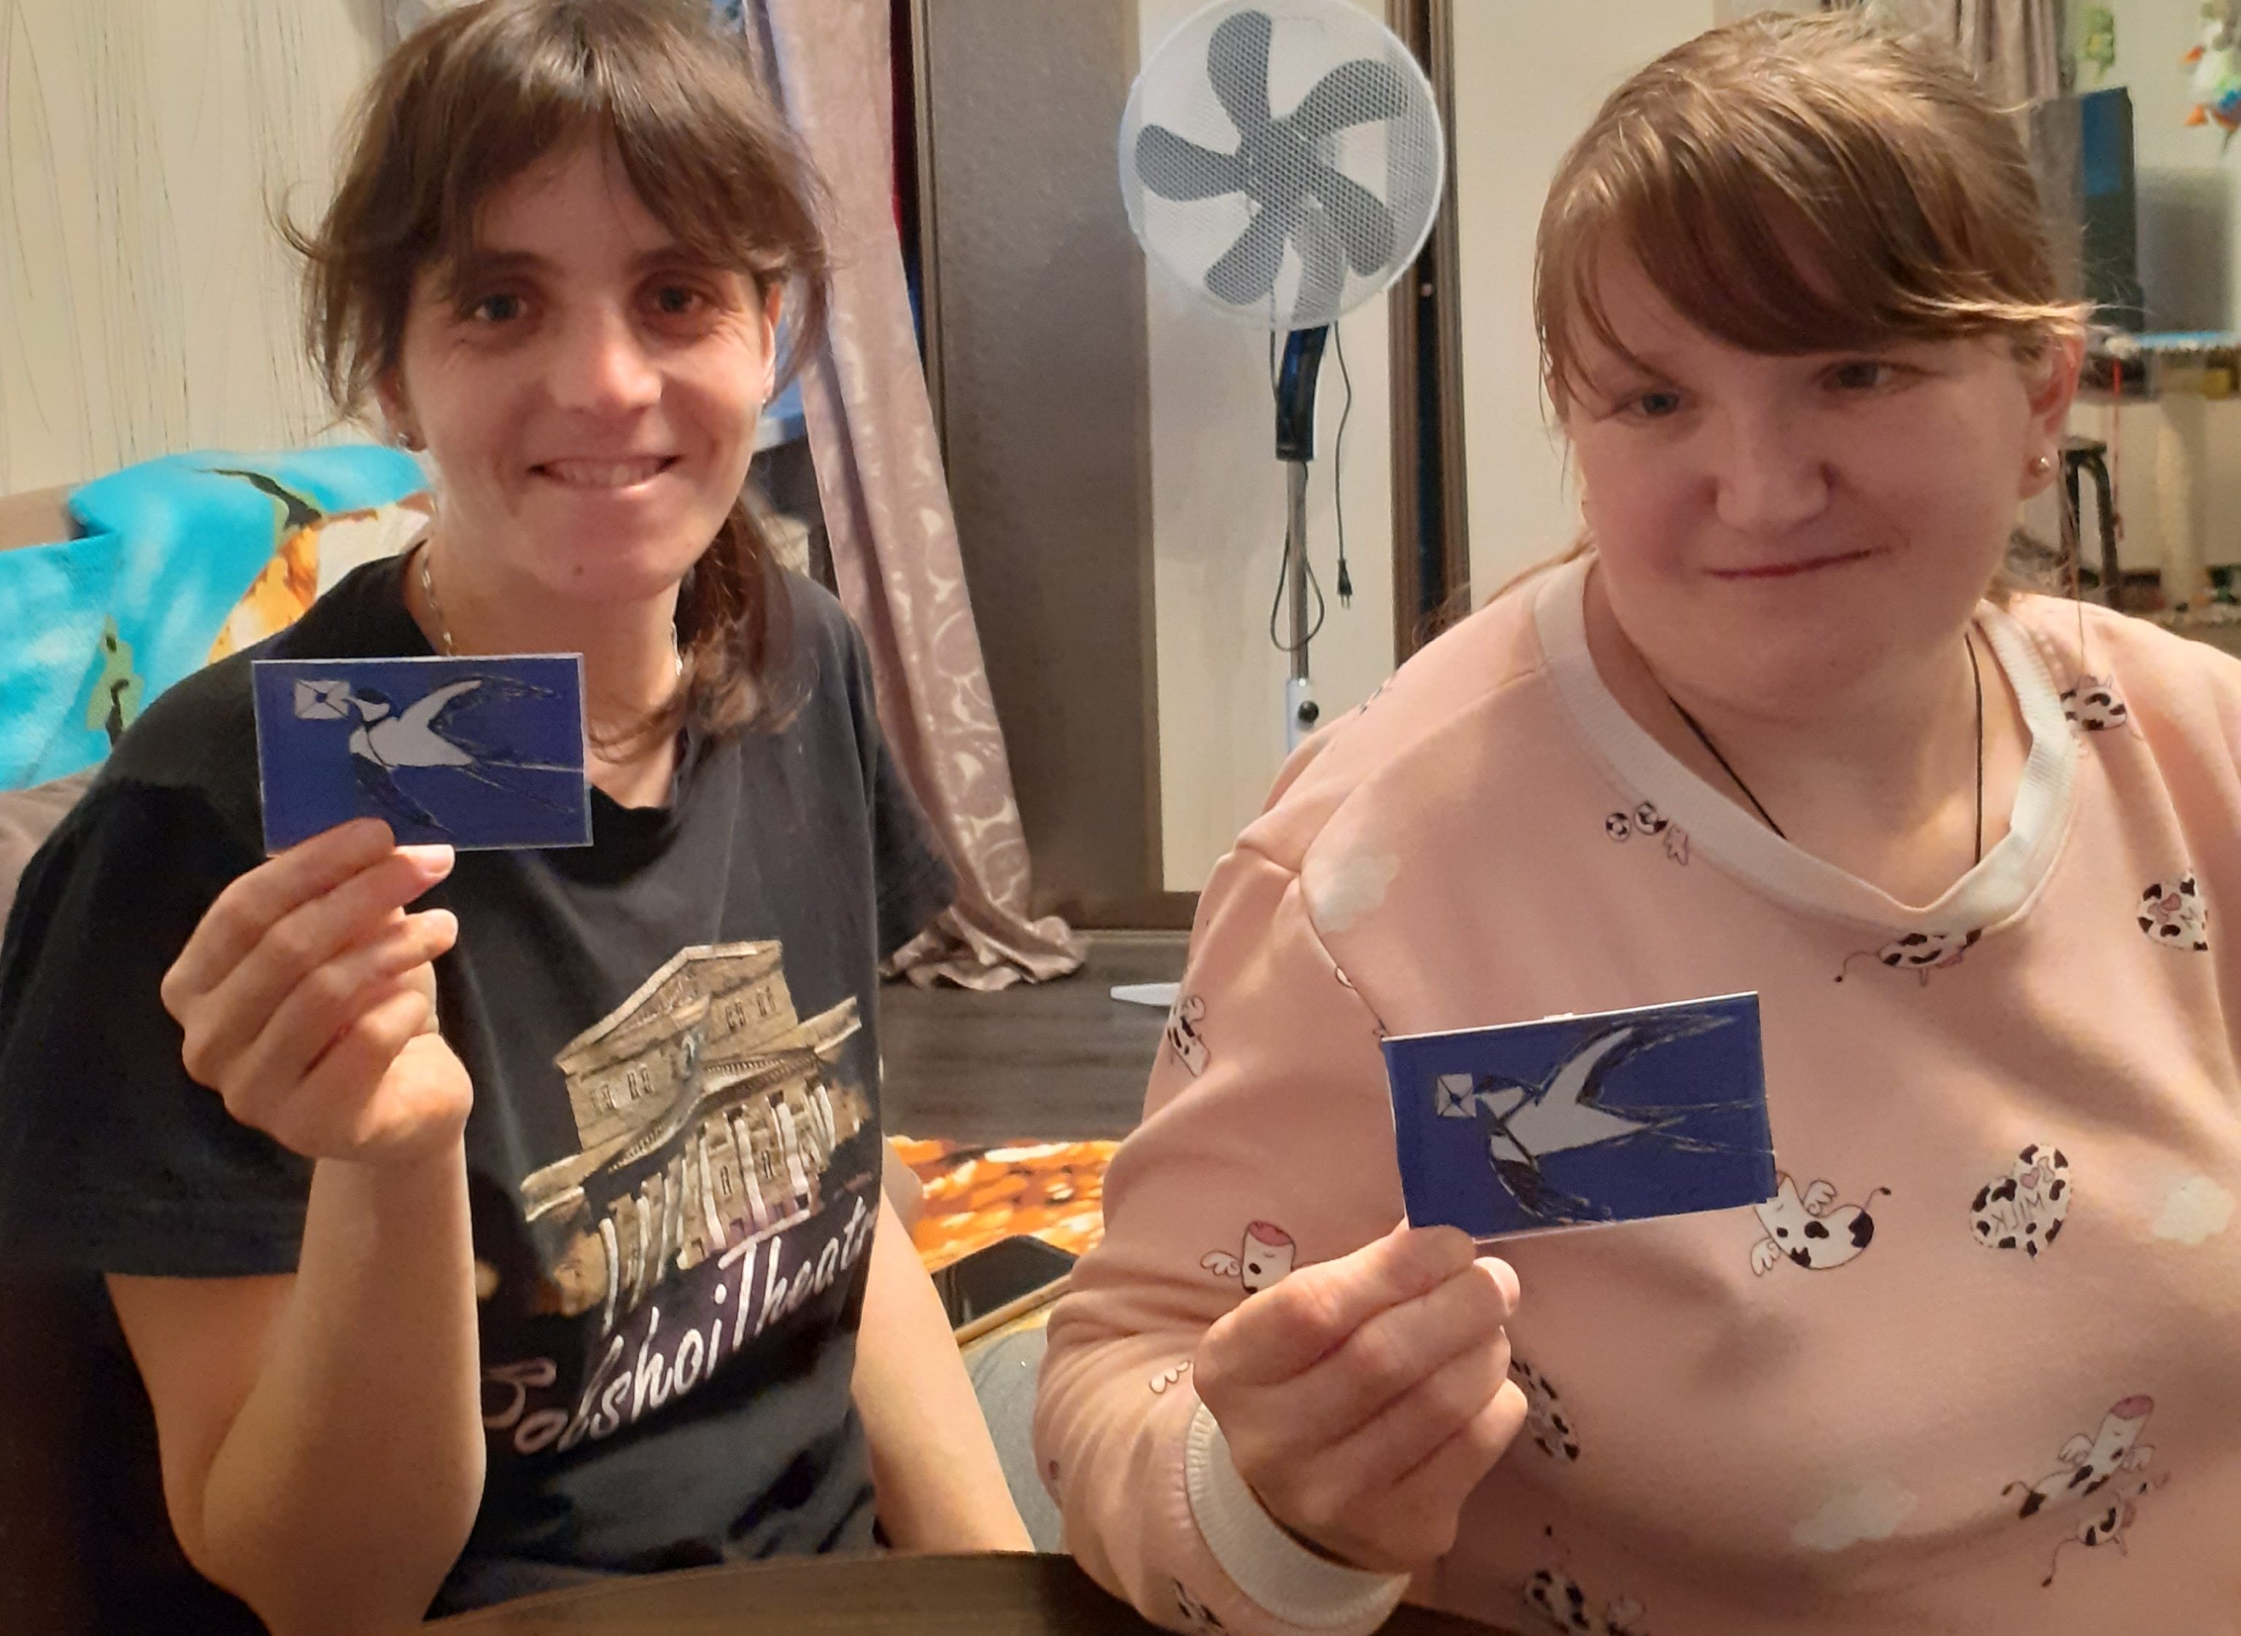
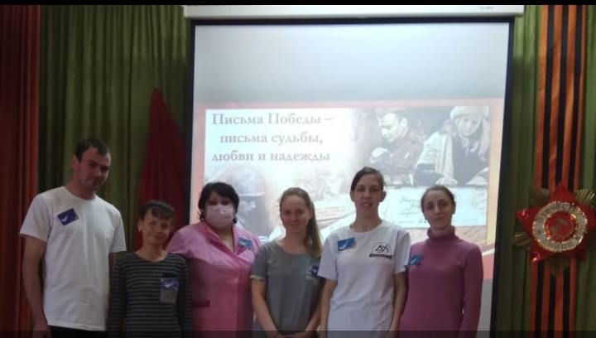

Slide 6
